Slide 1
Angular 2.0 (beta)
Välkommen till Angular 2 intro och workshop!

Slide 2
Vad är nytt
Allt! ☺
Vi börjar med:
Komponenter och Typescript

Slide 3
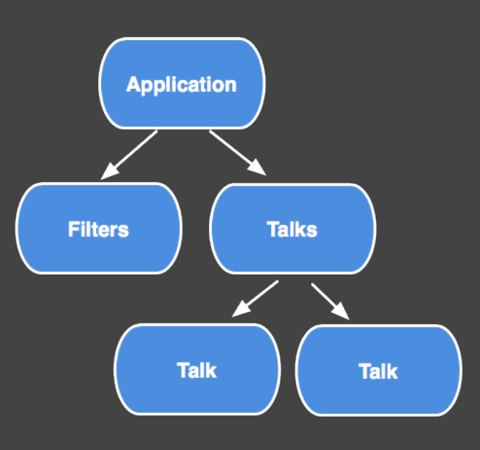
Komponentträdet

Slide 4
Bara komponenter?
Finns inte direktiv kvar?
En komponent är ett typ av direktiv
En komponent kan vara beroende av andra direktiv
En komponent är ett direktiv med en template

Slide 5
Typescript
Angular 2.0 är skrivet i Typescript
Man behöver inte använda det
ES5/ES6 fungerar det också

Slide 6
Stöd för moduler
Vi kan skriva ES6 moduler som vi sedan exporterar och importerar
Exempelvis: import { Router } from 'angular2/router';
För att det ska fungerar smärtfritt behövs ett byggsystem som kan hantera detta
Vi kommer används JSPM och SystemJS

Slide 7
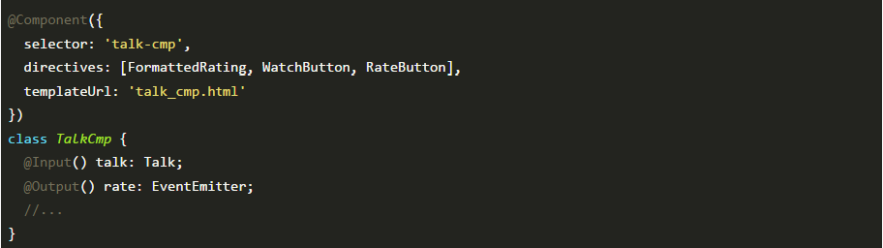
Komponentklasser

Slide 8
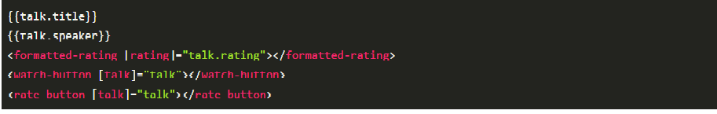
Templates
Sträng interpolering med {{}}

Slide 9
Input och Output
I Angular 2 flödar data in i direktiv via property bindings
Data flödar ut från direktiven via event bindings
Input: <my-comp [myModel]=”value”>
Output: <my-comp (complete)=”onComplete()”>

Slide 10
Två-vägs bindning
Finns fortfarande kvar
En kombination av input och output
Alltså: [(ngModel)]="user.name"

Slide 11
Events med RxJS
Rx används för events i Angular 2
@Output() complete = new EventEmitter();
Trigga ett event: this.complete.next();

Slide 12
Observables istället för Promises
Rxjs används också när vi kommunicerar mot backends
Det går att använda promises istället om man vill
result.subscribe(
data => …,
error => …,
() => //complete);

Slide 13
Services
Som i Angular 1 kan vi lägga logik i services
Vanliga klasser
För att använda en service i en komponent måste vi ange servicen som en provider
Inte nödvändigtvis singleton

Slide 14
Routing
Kommer en routing komponent med Angular 2
@RouteConfig([{
path: '/login',
name: 'Login',
component: LoginComponent
})
Router.navigate för att byta route

Slide 15
Lite om rendering i Angular 2
Angular 2 använder zones för att veta när komponentträdet måste uppdateras och när dom:en måste uppdateras
Zone.js: en zone är en kontext som är persistent även när asynkrona anrop sker.
Inget mer $rootScope.$apply
Browserns asynkrona API fungerar med Zone.js

Slide 16
Köra någonting utanför Angular
Den möjligheten finns också, så att vi inte går igenom change detection för varje komponent
NgZone: this.zone.runOutsideAngular(() =>

Slide 17
Men nu till labben! Rating-app
Steg 1: Inloggning med JSON web token
Steg 2: Tester och byggen
Steg 3: Skapa listor med ngFor
Steg 4: Kommunikation parent-child
Steg 5: Initiering av data med OnInit

